Slide 1
संचालित कार्यक्रम र मुख्यमुख्य उपलब्धिहरुः

Slide 2
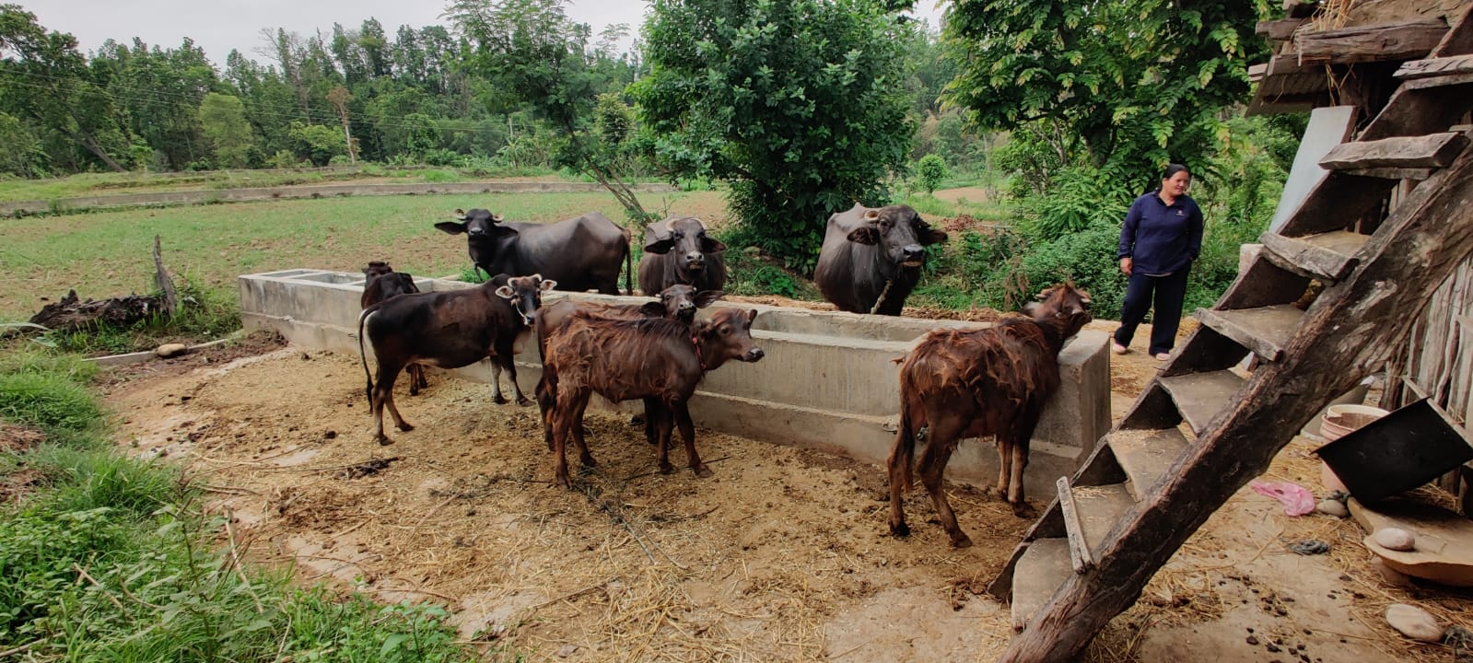
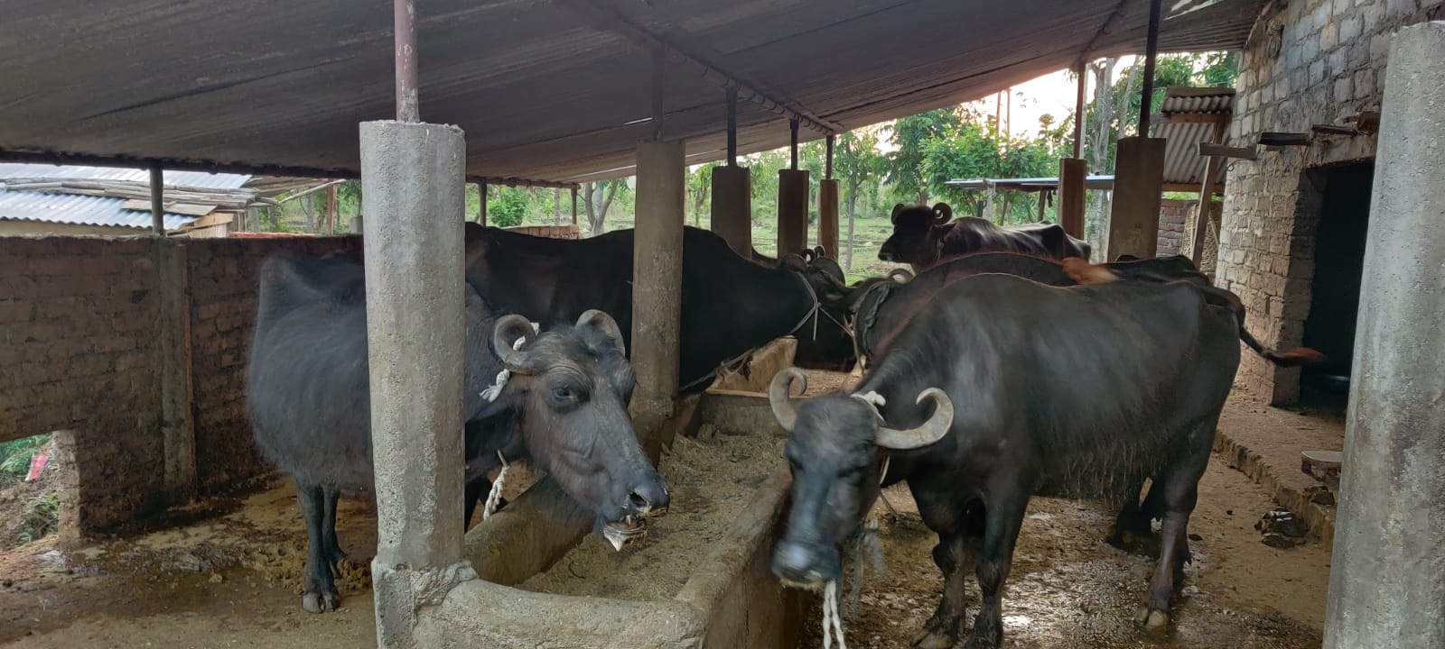
सहकारी मार्फत ब्याज अनुदान कार्यक्रम
उपलब्धिः
७ वटा सहकारीका ३१७ जना कृषकले पशुपालन, कुखुरा पालन तथा तरकारी खेती
ब्याज अनुदान रकम रु ३० लाख भूक्तानी भएको र संचालन गरेको व्यावसायबाट बार्षिक प्रति परिवार ३ देखी ४ लाख आम्दानी
सहकारी मार्फत ब्याज अनुदान कार्यक्रम प्राप्त गरेका कृषकहरुको विस्तृत विवरण सहितको प्रोफाइल तयार भएको।
ब्याज अनुदान मार्फत पशुपालन भेरिगंगा-१३

Slide 3
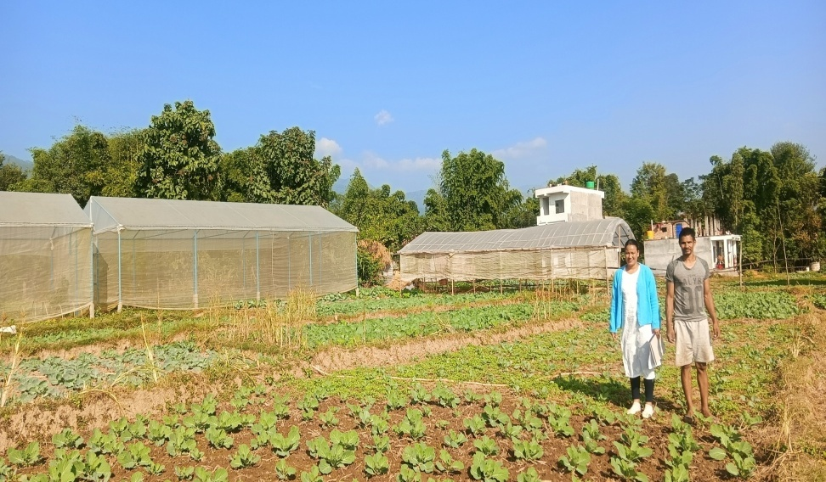
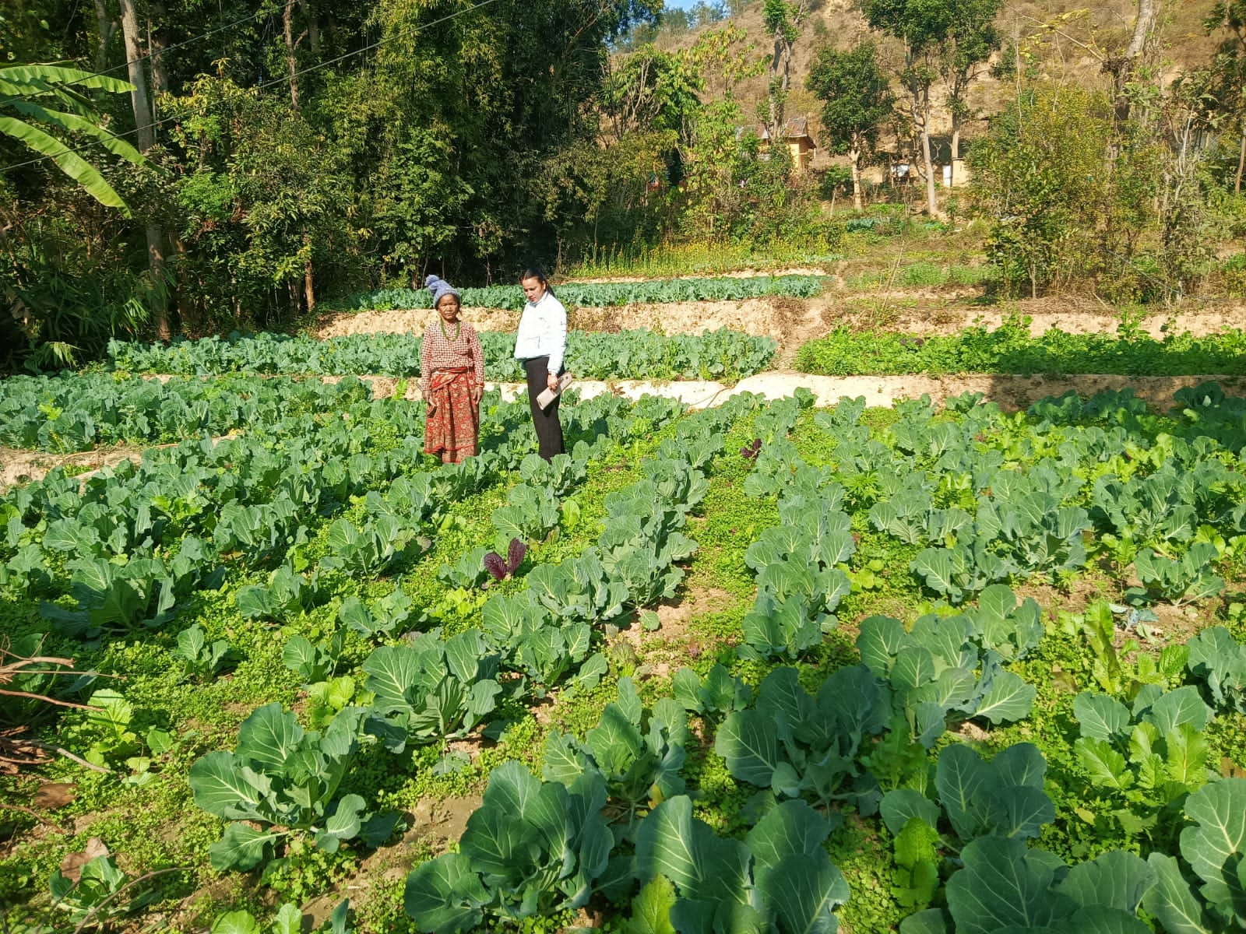
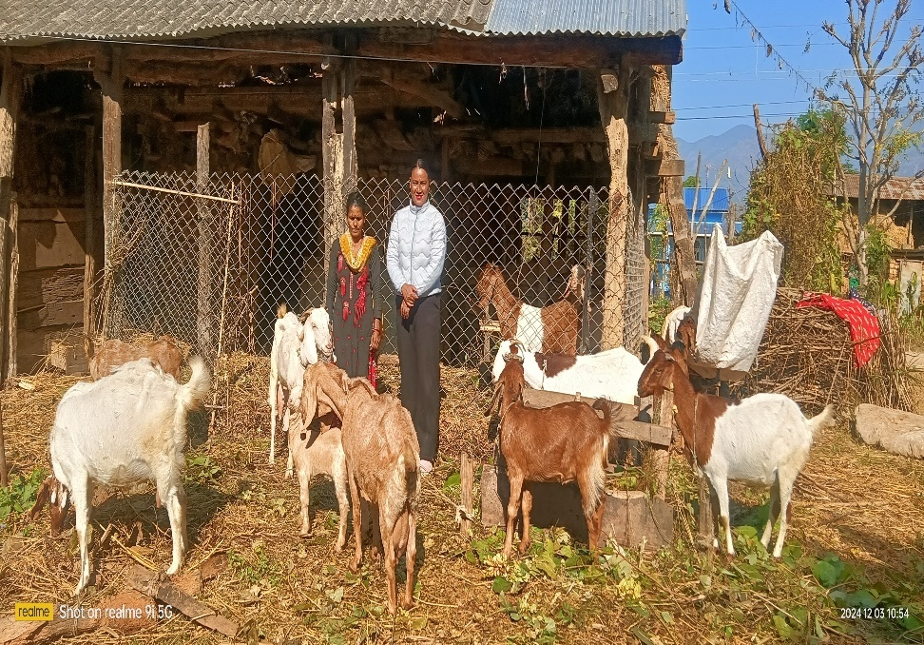
हरियो हिरा सहकारीका- मेघराज महतरा, वी.न.पा.२
ब्याज अनुदान मार्फत सृजना बचत तथा ऋण सहकारी संस्था लि.
रामकली शर्मा, गुर्भाकोट ७

Slide 4
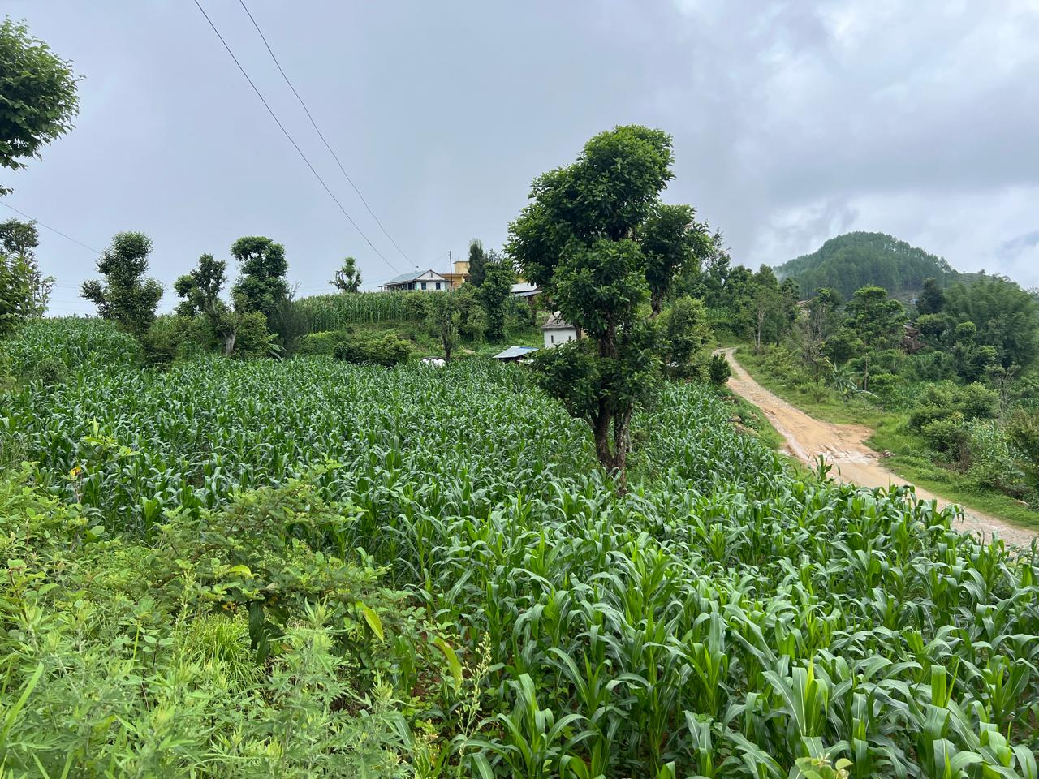
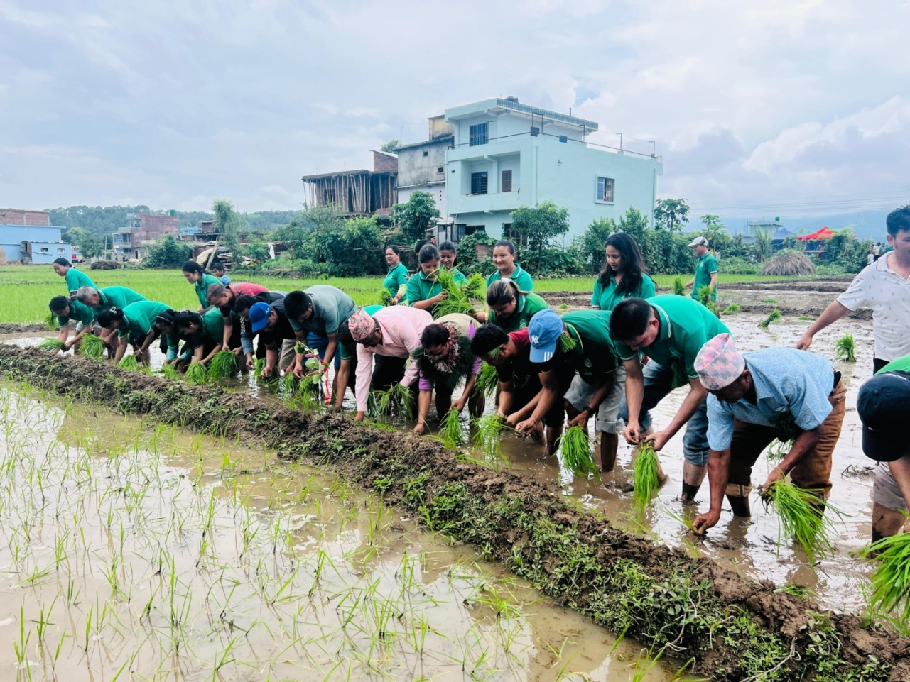
मकै खेती बराहताल-९
धान दिवस वि.न.पा-१०

Slide 5
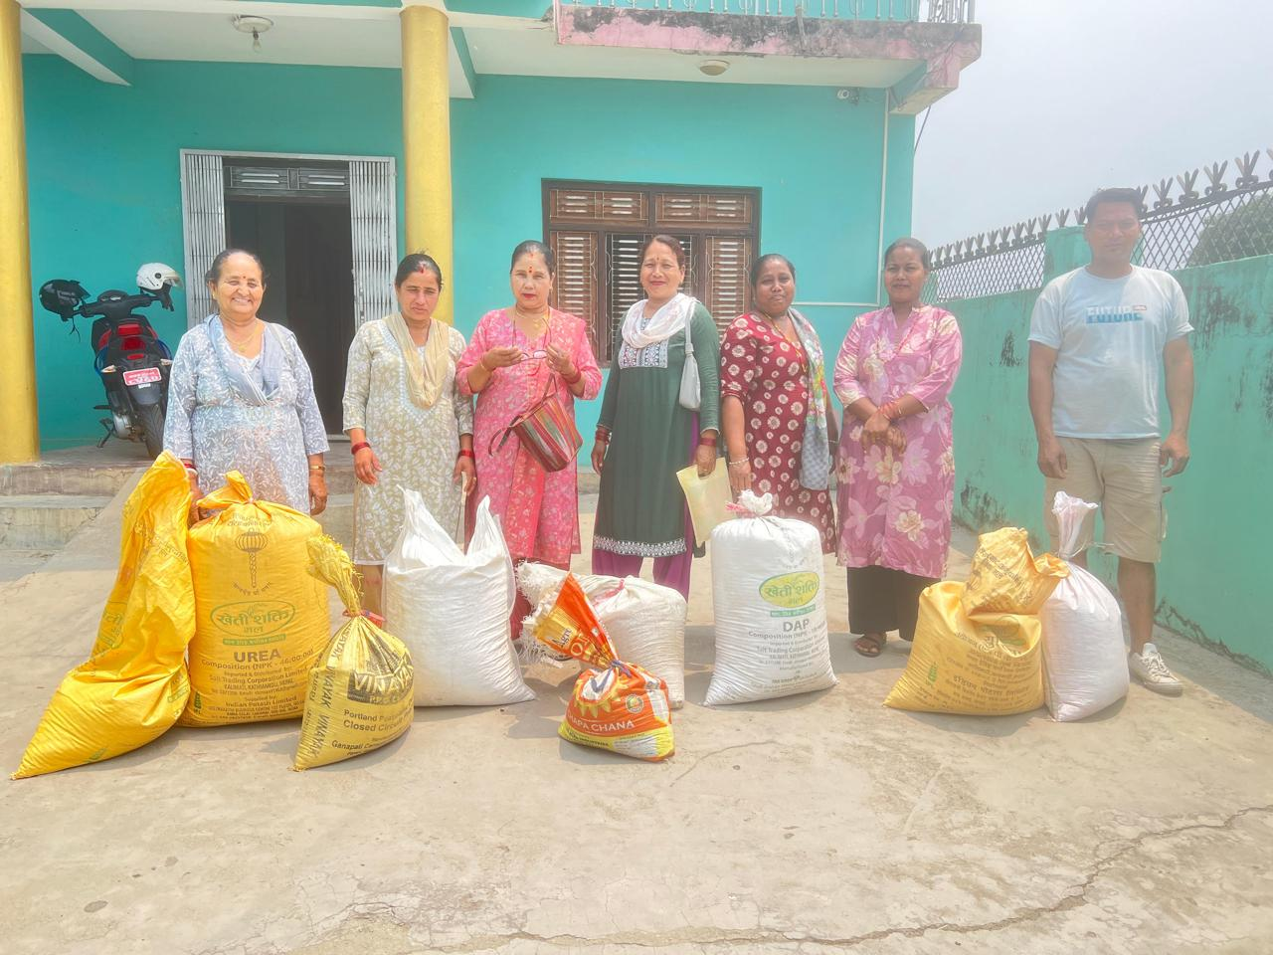
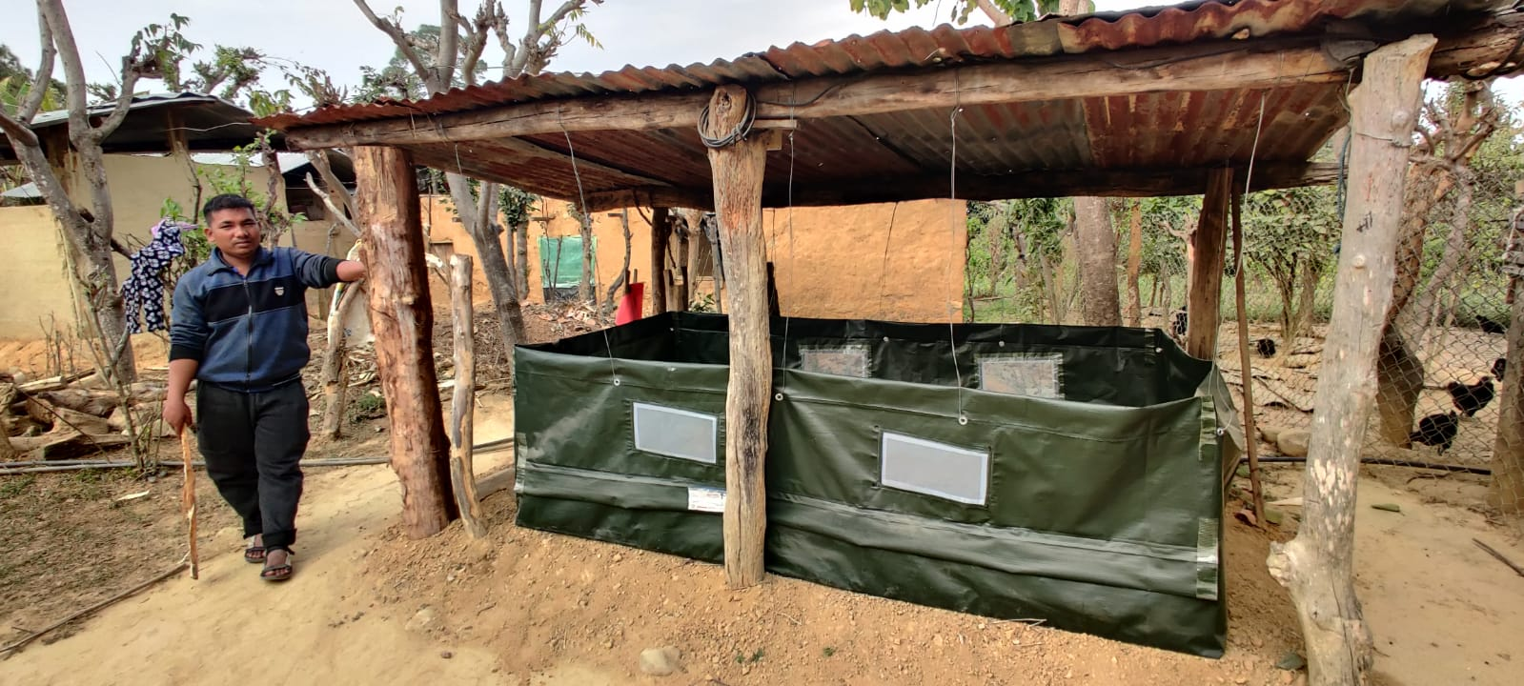
प्राङ्गारीक कृषि प्रर्वद्धन कार्यक्रम
भर्मिकम्पोष्ट बेड निर्माण भेरिगंगा-६
गुडेधानको विउ वितरण वि.न.पा

Slide 6

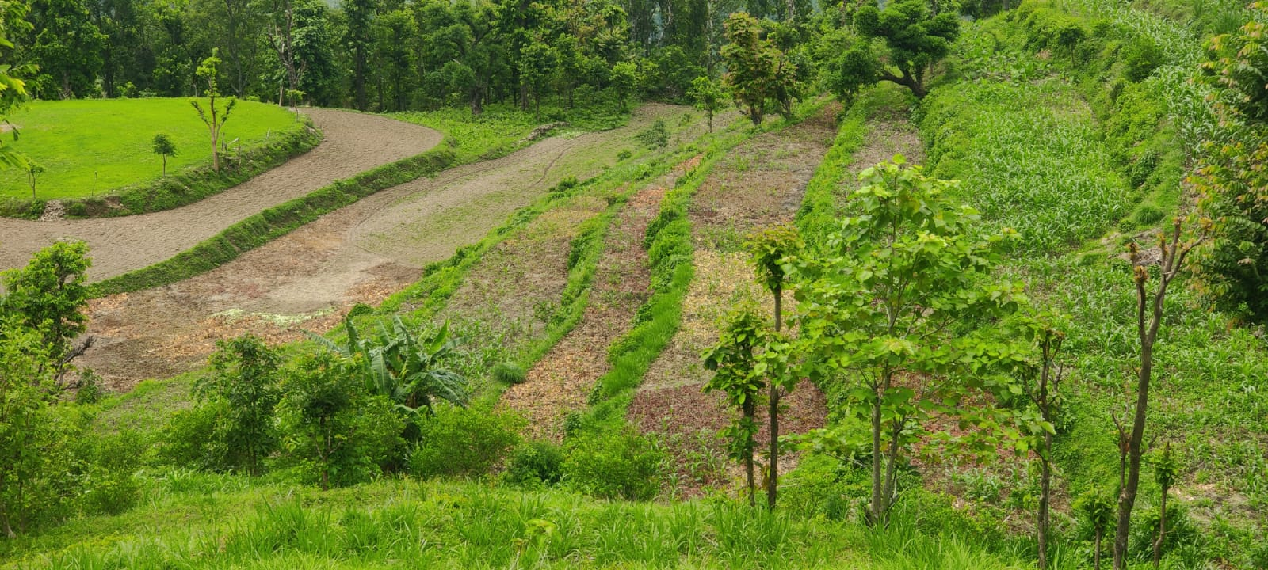
प्राङ्गारीक अदुवा खेती लेकवेशी ९
लेकबेशी -९ को अदुवा खेति

Slide 7
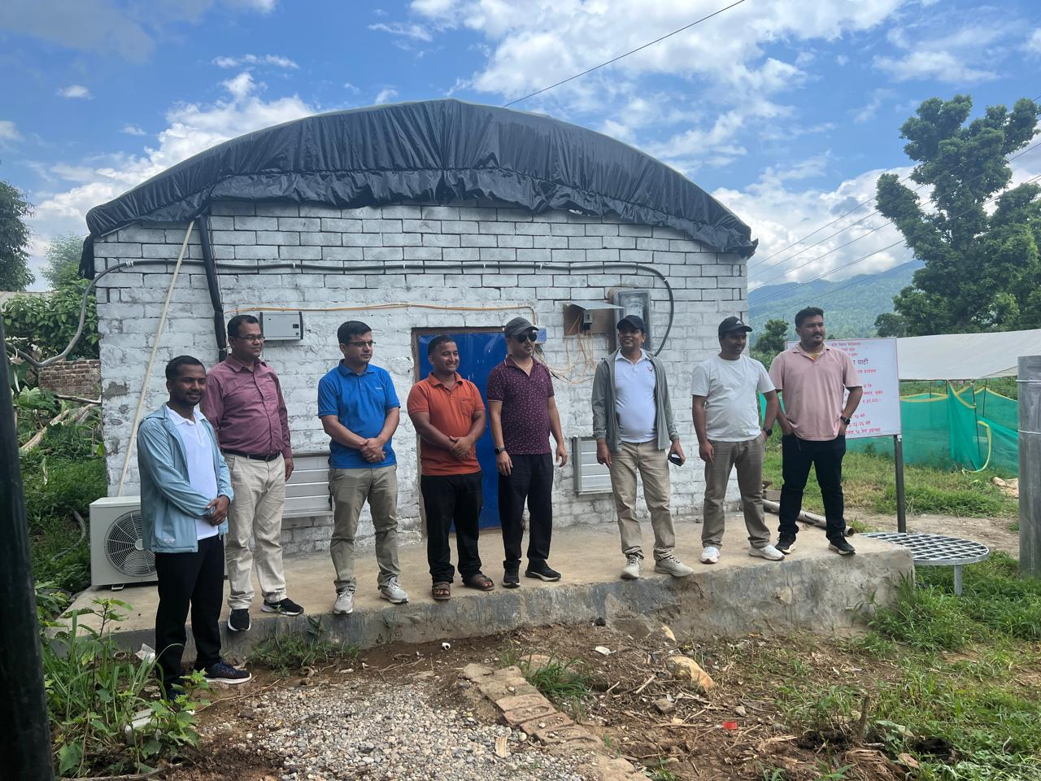
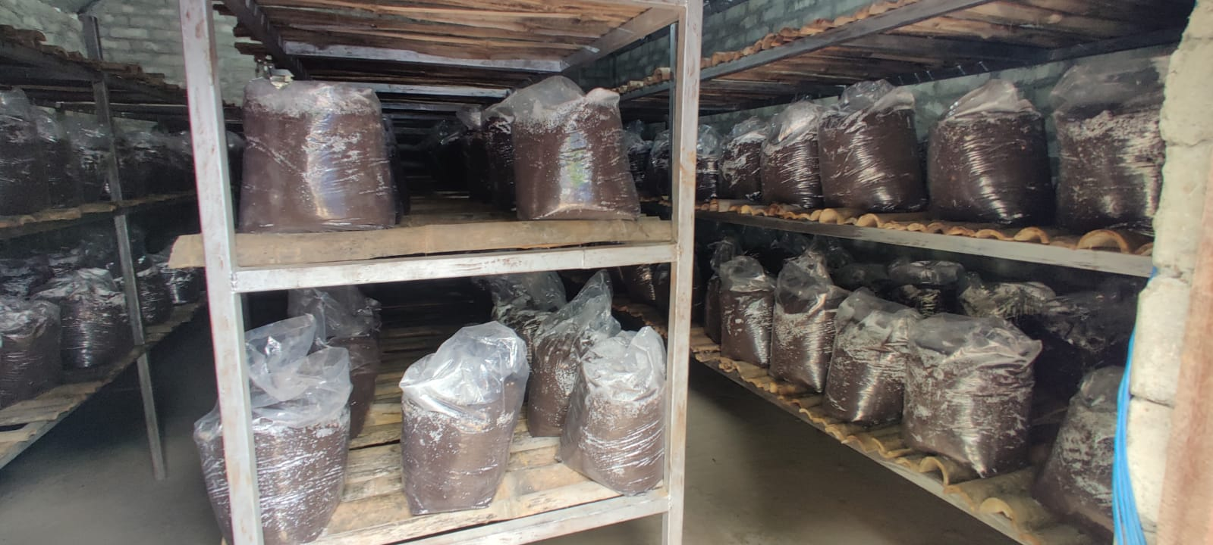
गोव्रेच्याउ उत्पादन भेरिगंगा-९

Slide 8
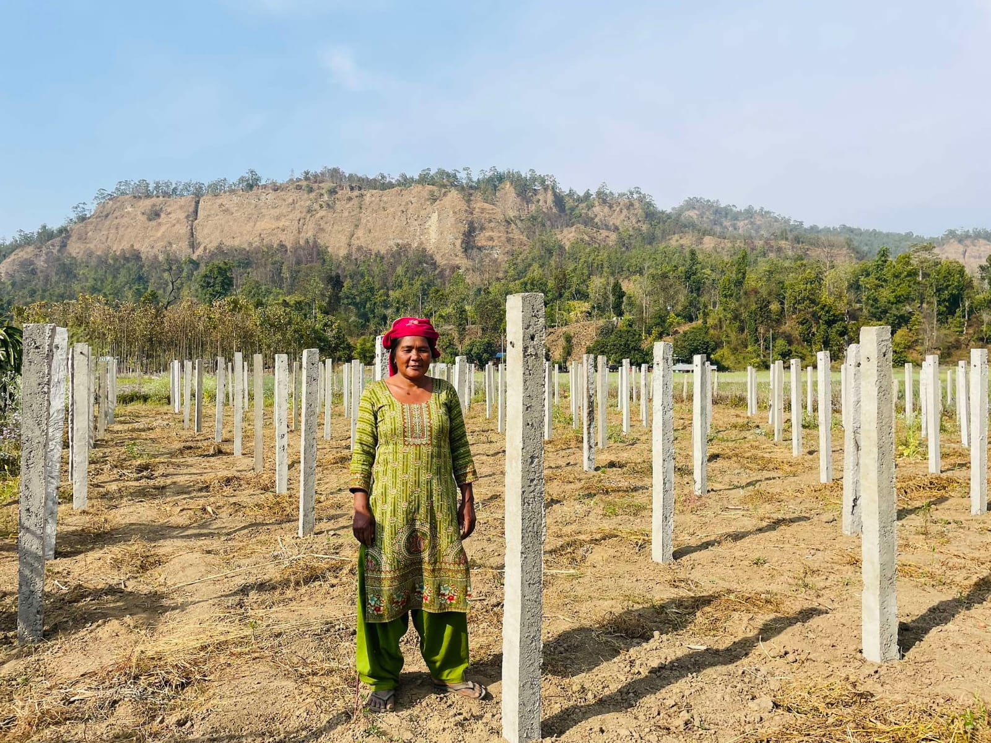
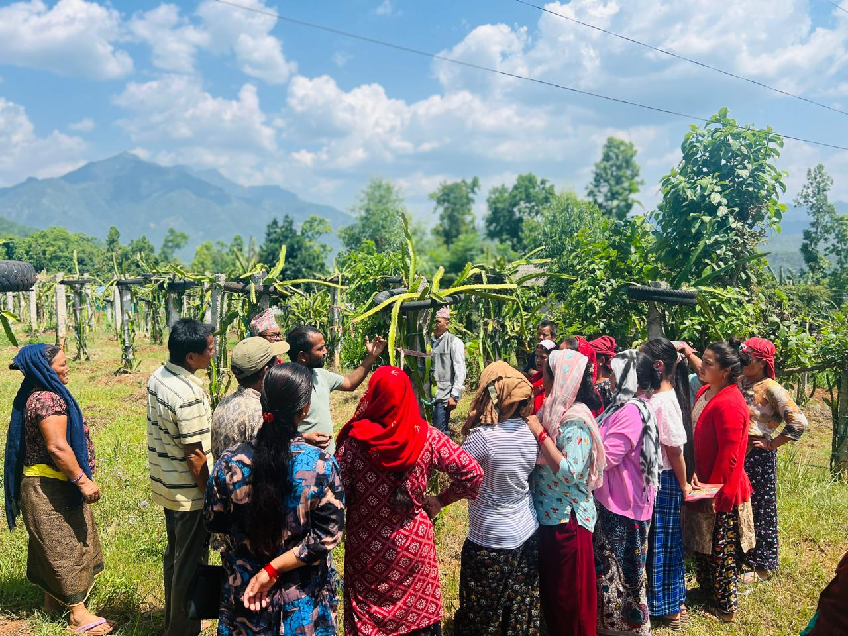
ड्गायागन वाली प्रर्वद्धन बराहताल-४ र तालिम संचालन गुर्भाकोट-१२

Slide 9
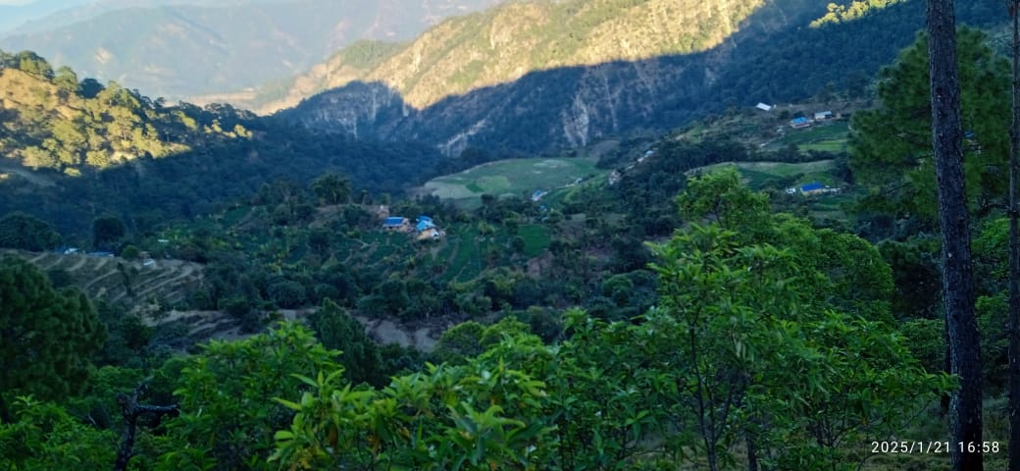
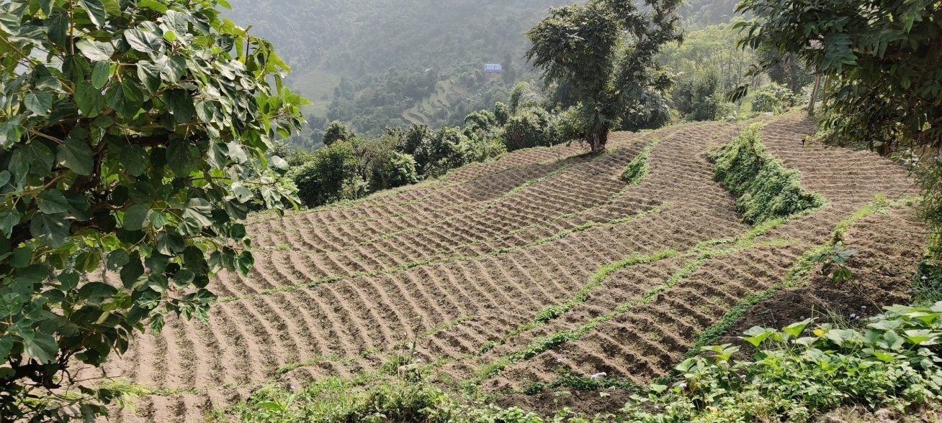
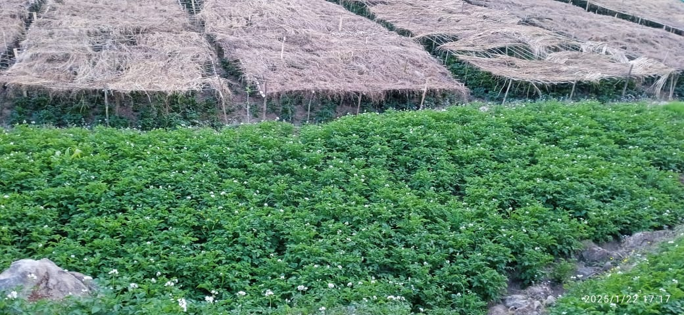
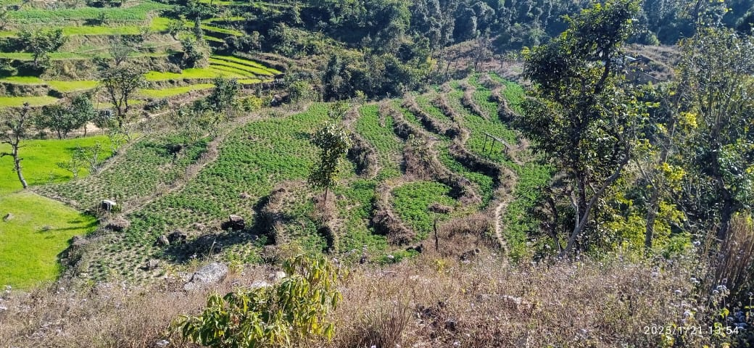
कृषि व्यवसाय प्रर्वद्धन कार्यक्रम
चक्लाबन्दी खेती प्रर्वद्धन कार्यक्रम बराहताल-१

Slide 10
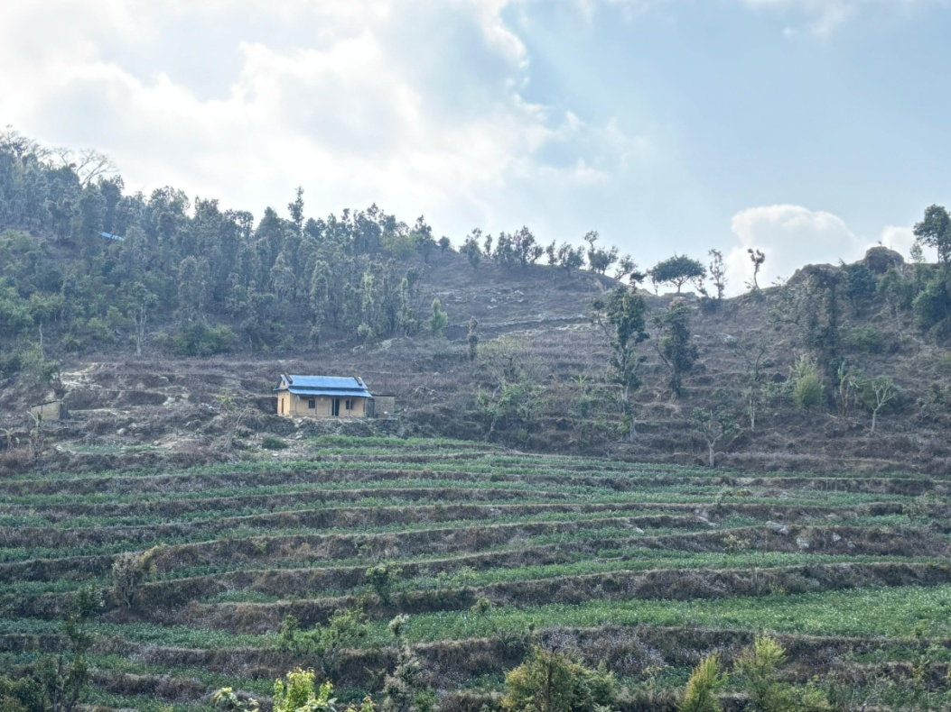
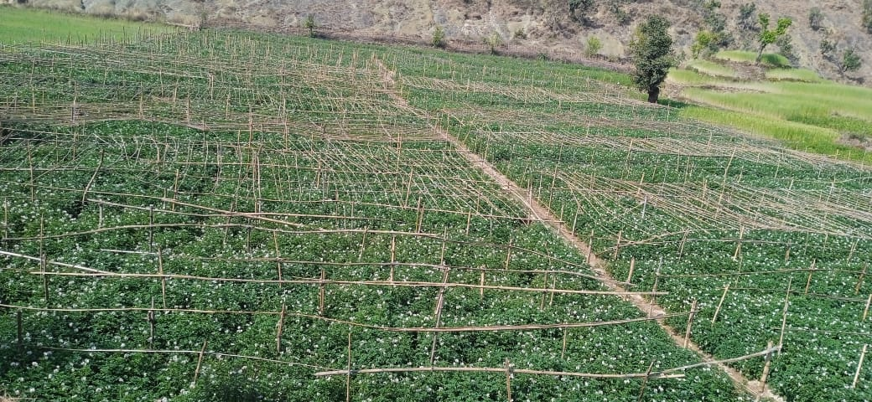
चक्लाबन्दी खेती प्रर्वद्धन-बराहताल १ (आलुवाली

Slide 11
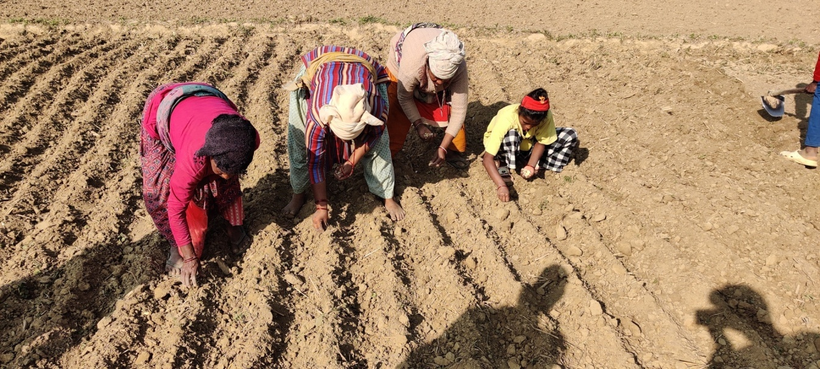
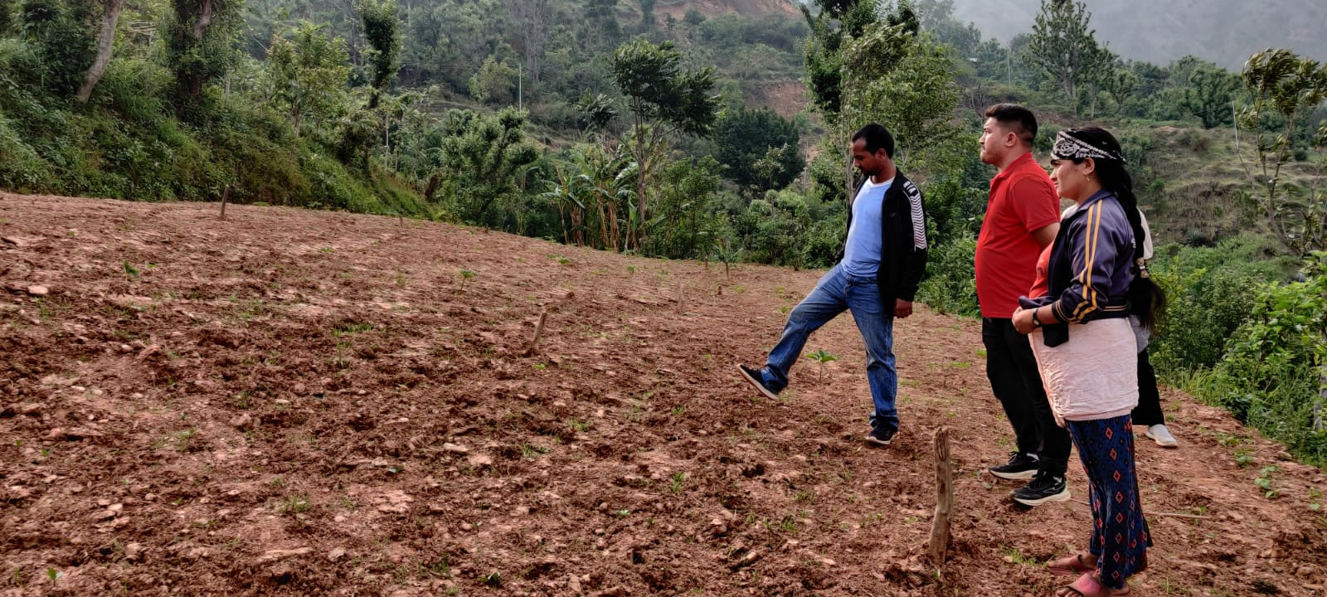
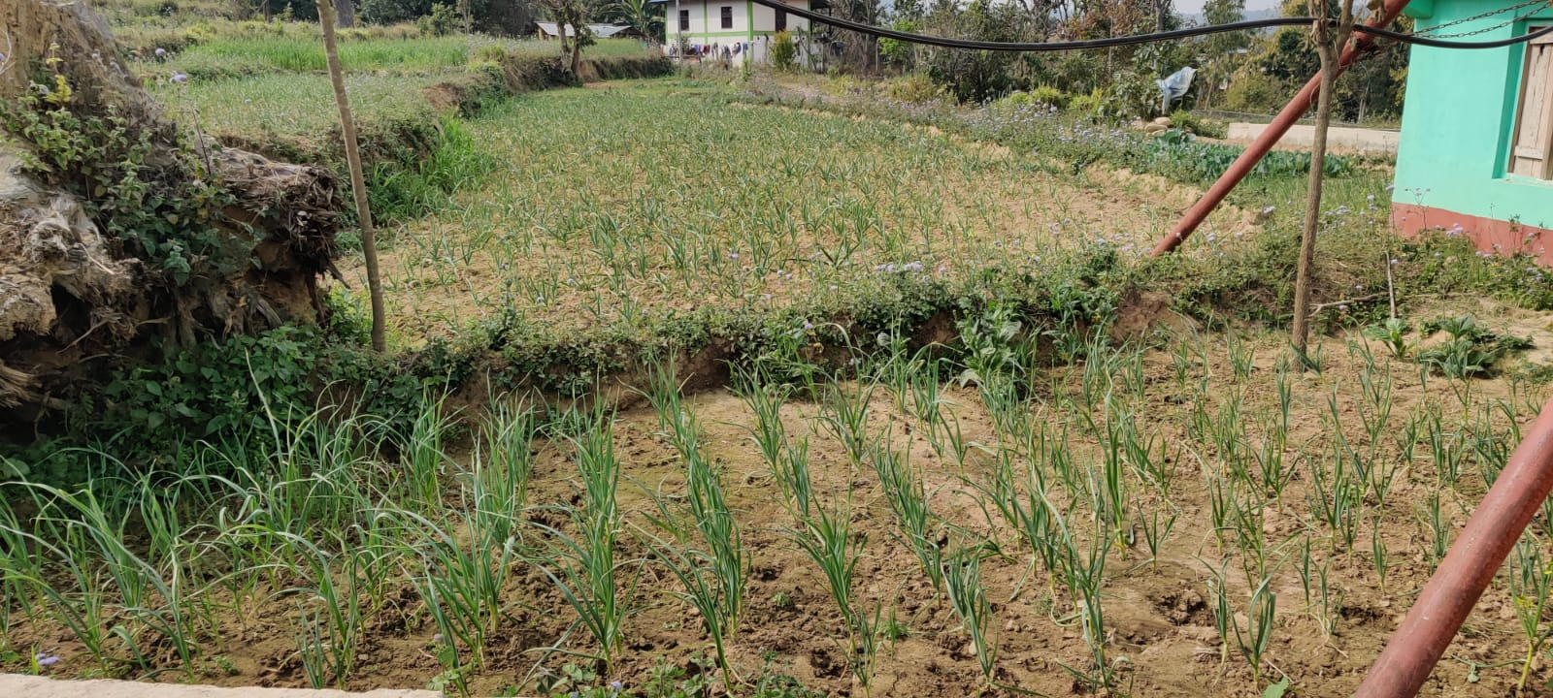
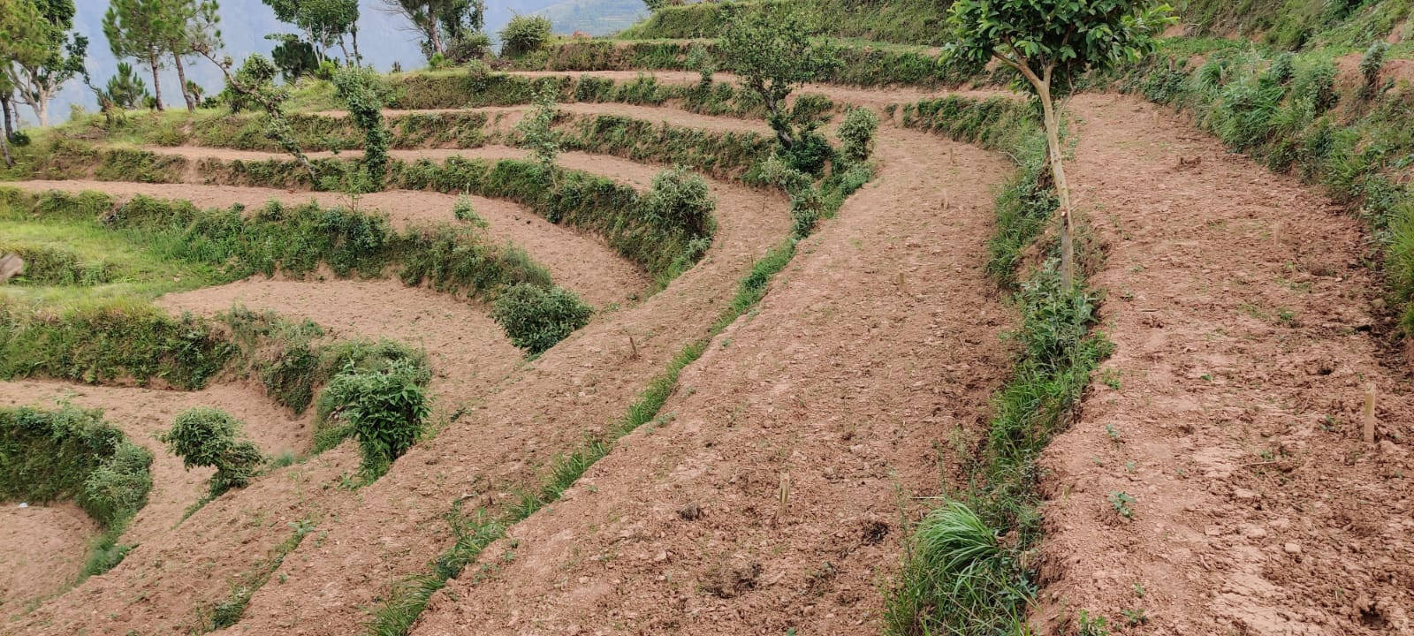
लसुनखेती भेरिगंगा-६
सुन्तला बगैचाको लागी जग्गा तयारी चिङ्गाड-२

Slide 12
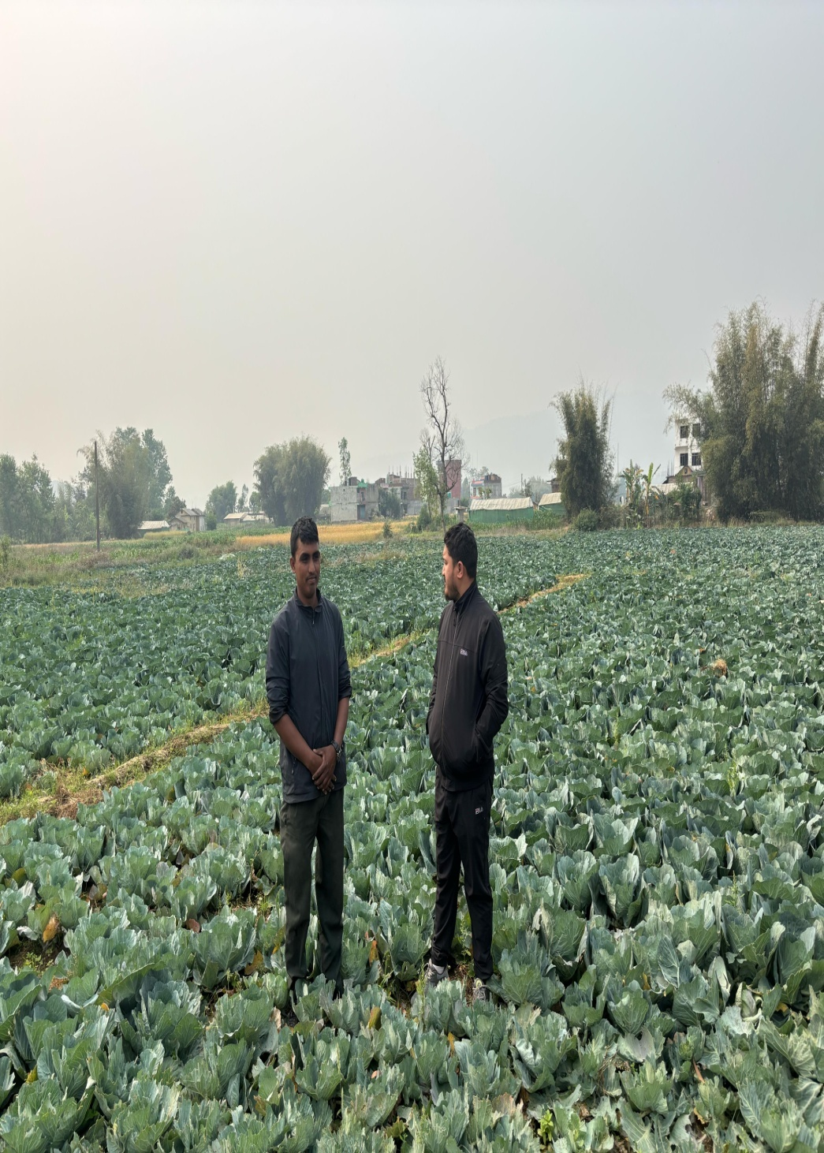
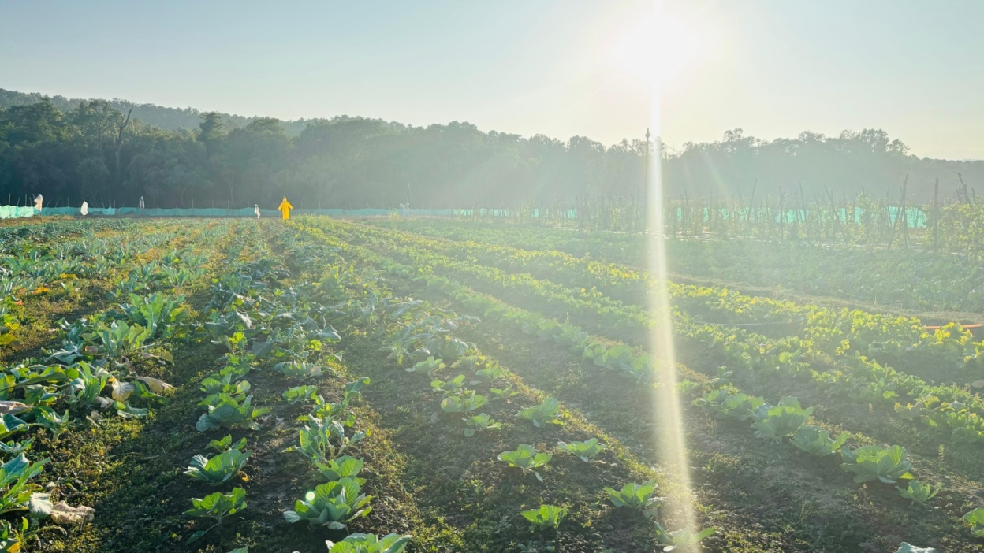
जग्गाभाडा अनुदान लिइ खेती गरिरहेको वि.न.पा. ९ र १०

Slide 13
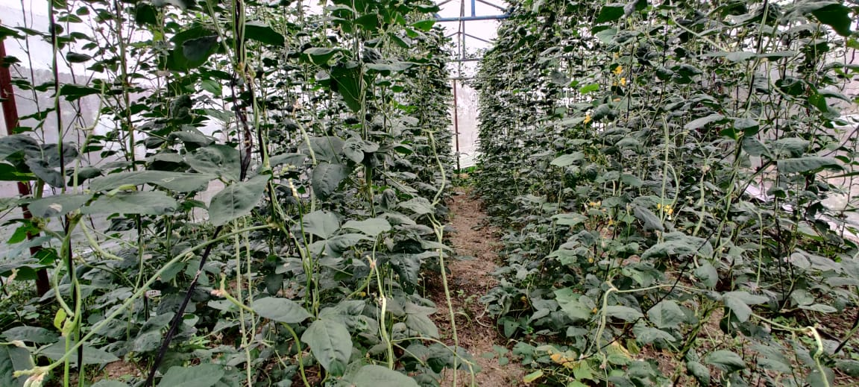
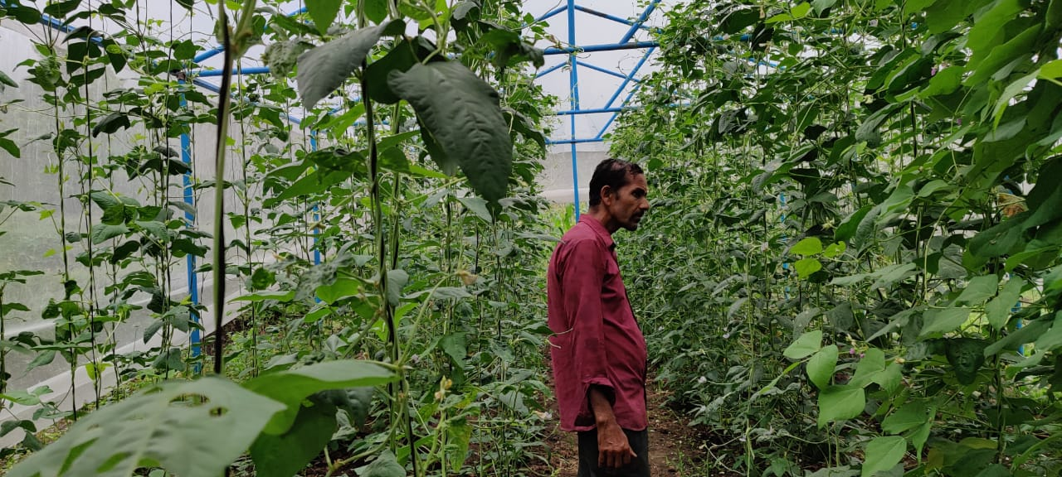
तरकारी खेती प्रर्वद्धन कार्यक्रम लेकवेशी न.पा. १०, सुर्खेत

Slide 14
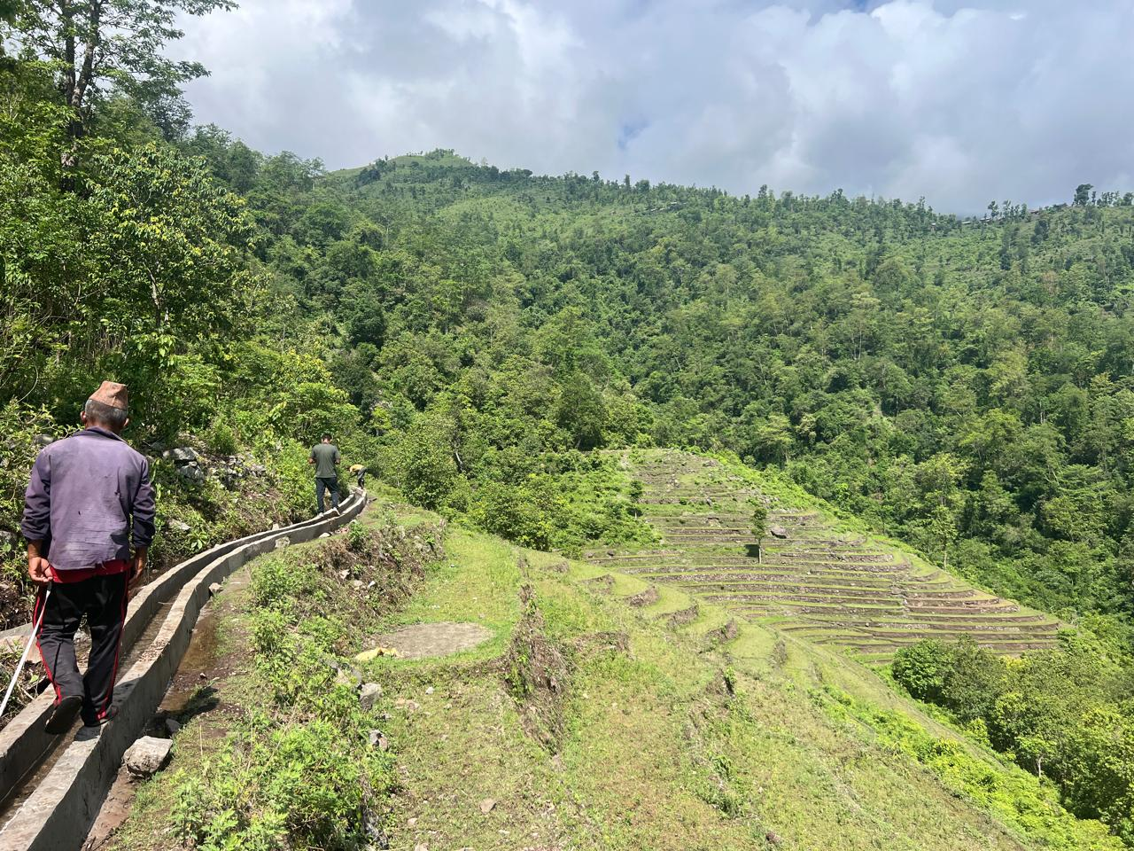
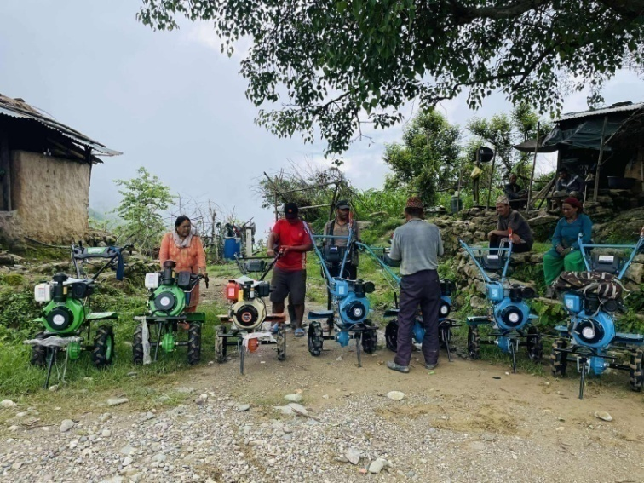
लक्षित वर्ग विशेष कार्यक्रमः
सिचार्इ कुलो निर्माण पंचपुरी-१
सामाग्री वितरण भेरिगंगा-९

Slide 15
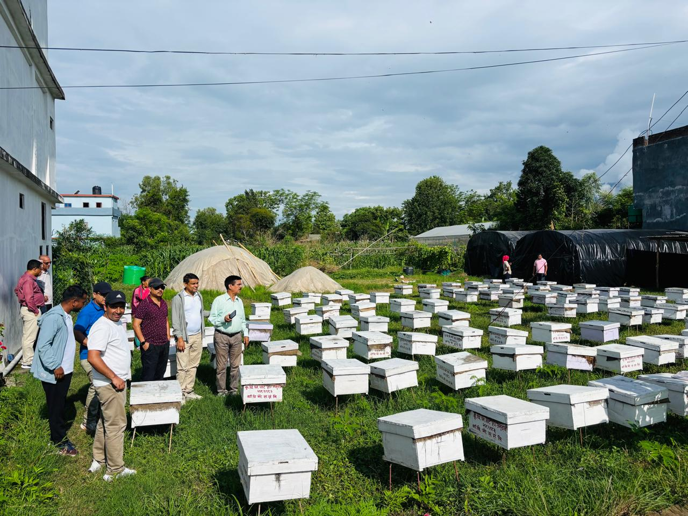
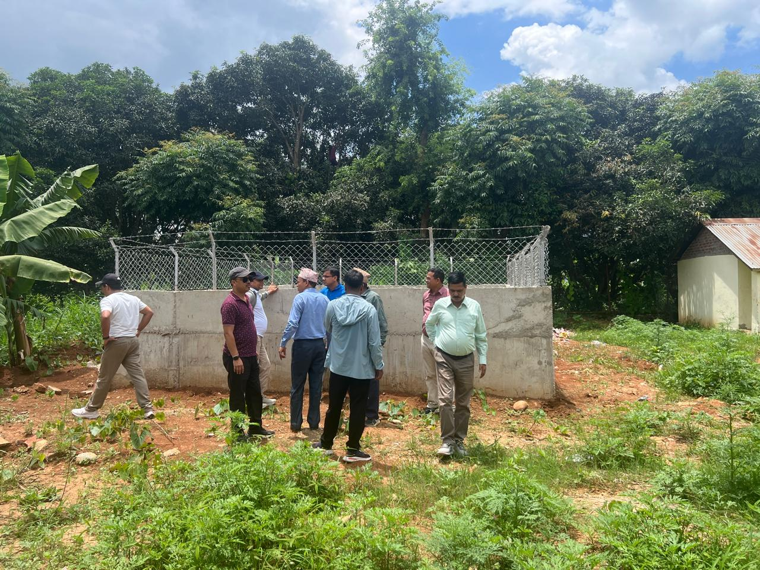
सहकारी मार्फत मौरी पालन वि.न.पा.-१२
निर्वाचन क्षेत्र विशेष सिचार्इ निर्माण भेरिगंगा १२

Slide 16
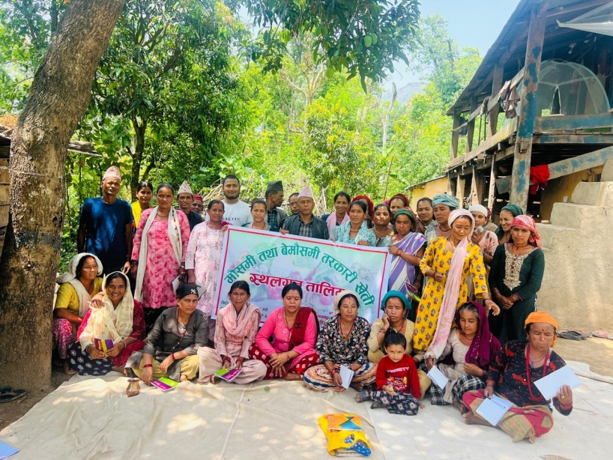
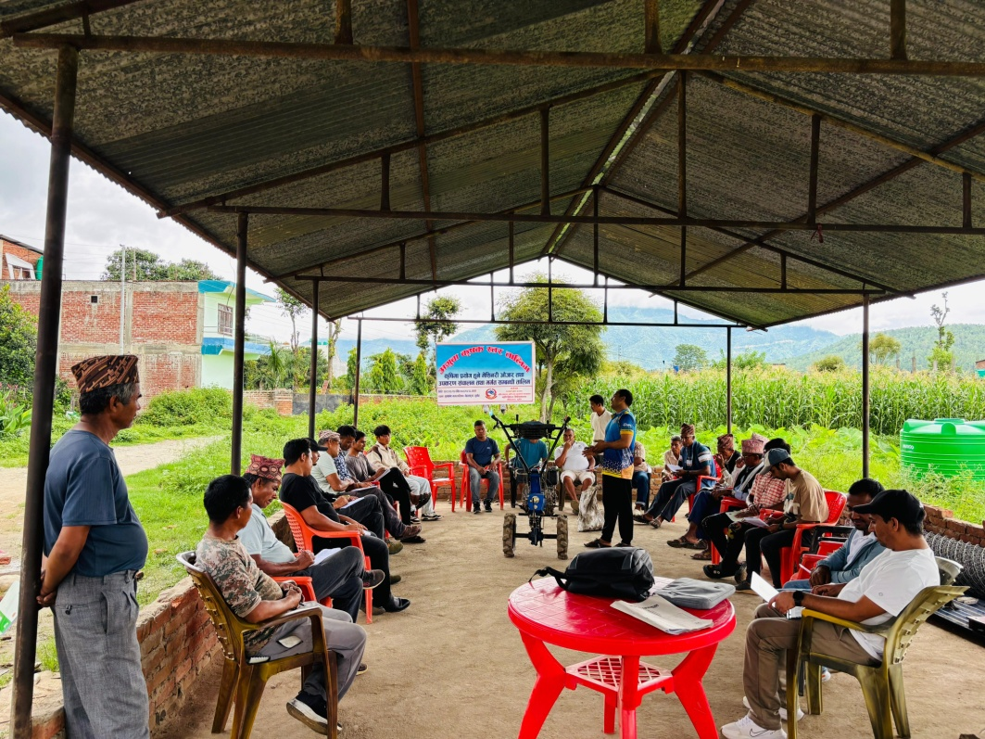
स्थलगत घुम्ति तालिम गुर्भाकोट

Slide 17
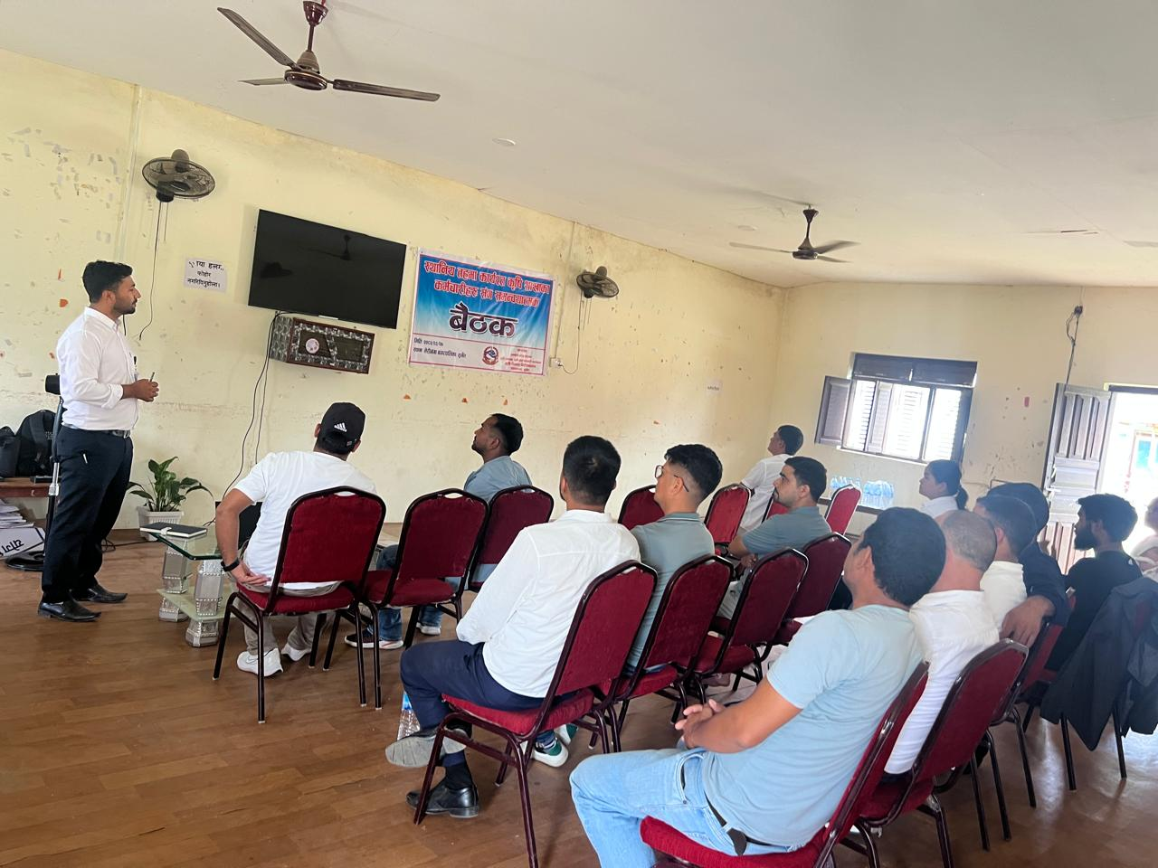
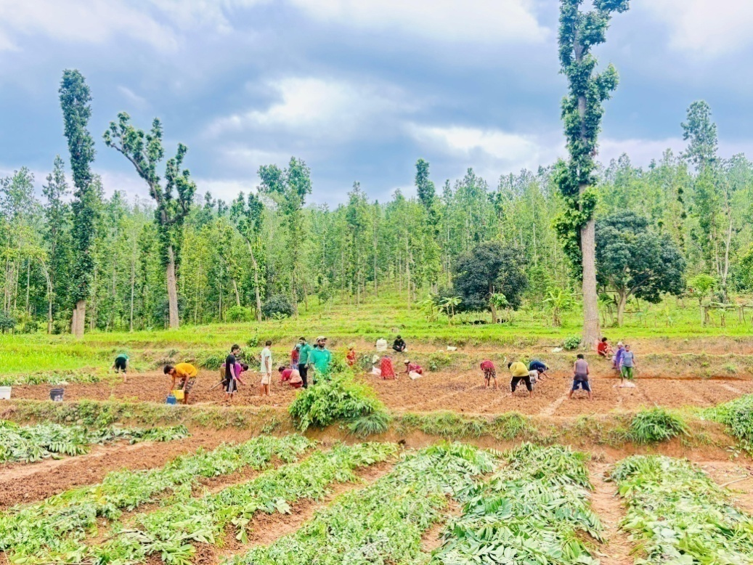
समन्वयात्मक बैठक
अदुवामा फिल्ड Trial Set

Slide 18
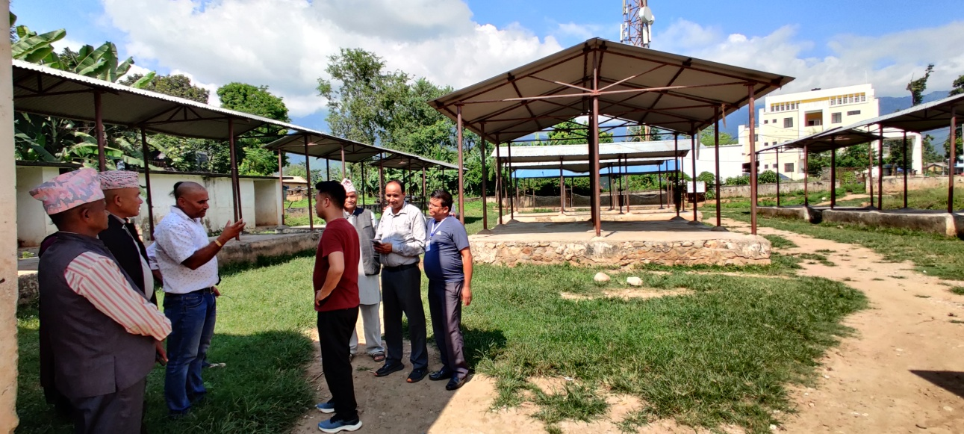
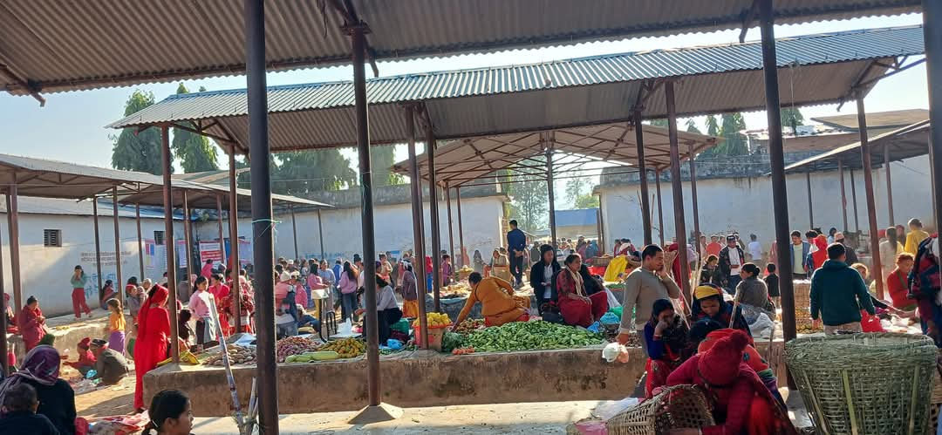
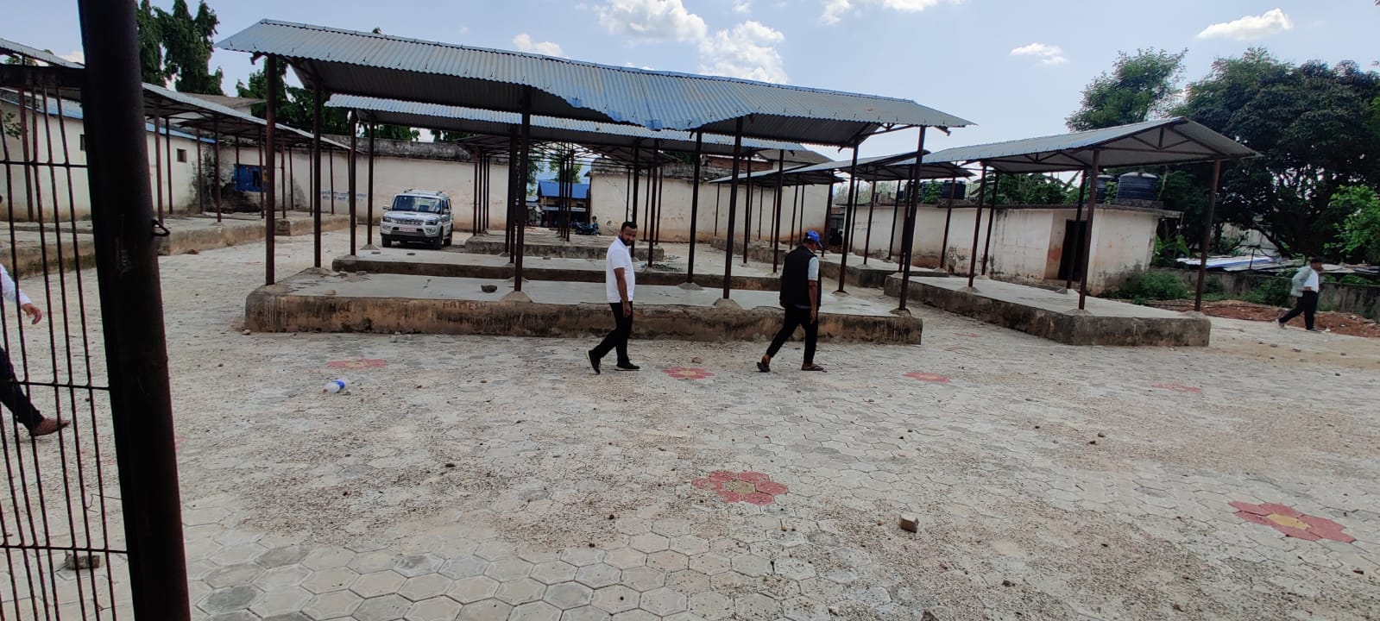
पञ्चपुरी नगरपालिकको साझेदारीमा हाटबजार पूर्वाधार व्यवस्थापन

Slide 19
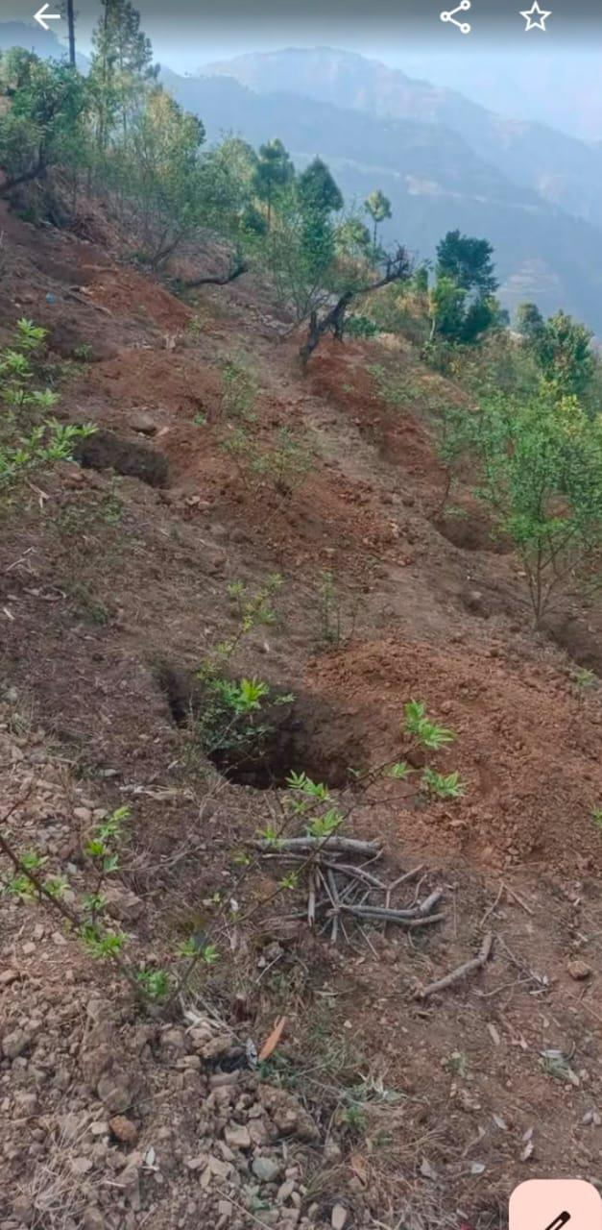
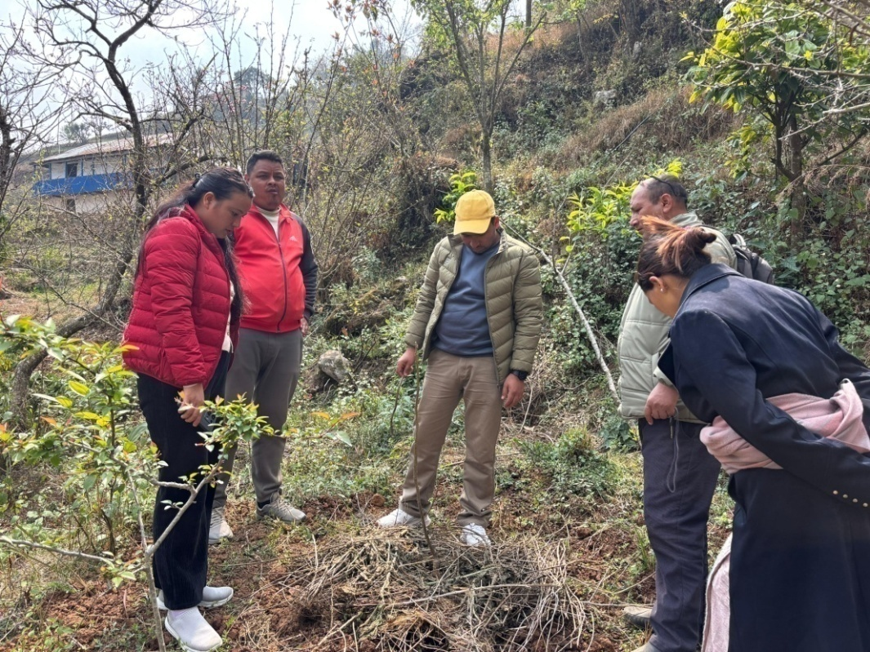
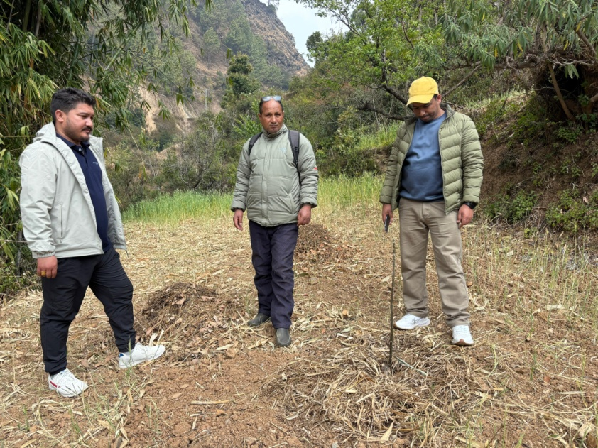
स्याउ तथा ओखर विकास कार्यक्रम
गुर्भाकोट न.पा.-३ ओखर लगाउने क्षेत्र

Slide 20
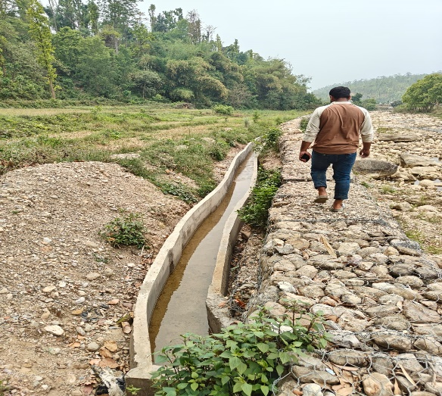
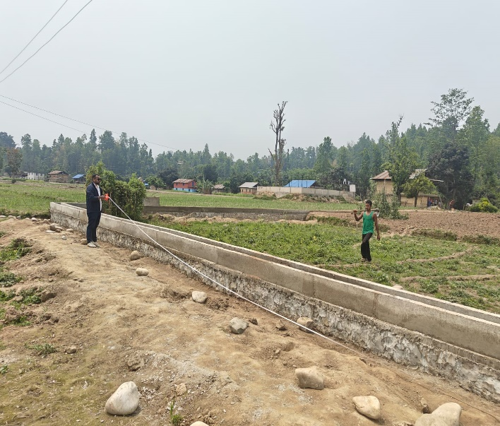
साना सिचार्इ निर्माण तथा मर्मत कार्यक्रम
मुख्यघट्ट किमुका रुख सिंचाई योजना, भेरिगंगा न.पा. १३
छितमारे गोचेखोला सिंचाई योजना, गुर्भाकोट न.पा. ०५

Slide 21
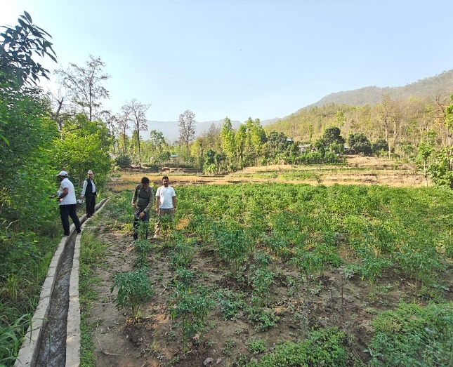
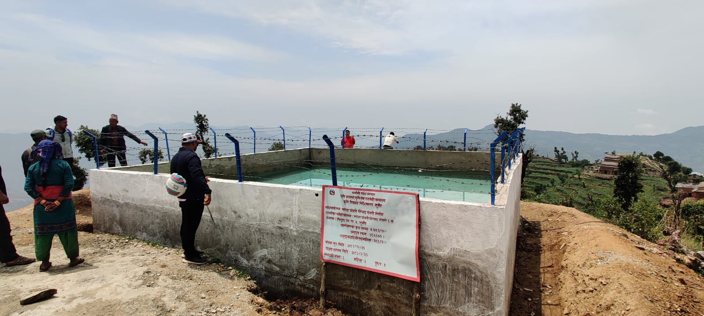
किथौरे सिंचाई योजना, चौकुने गा .पा. ०८
मटेला सिंचाई योजना, चिङ्गाड गा .पा. ०४
मटेला पोखरी सिंचाई पोखरी, चिङ्गाड गा.पा. ०४

Slide 22
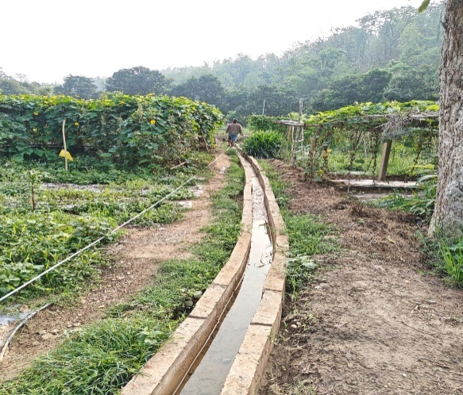
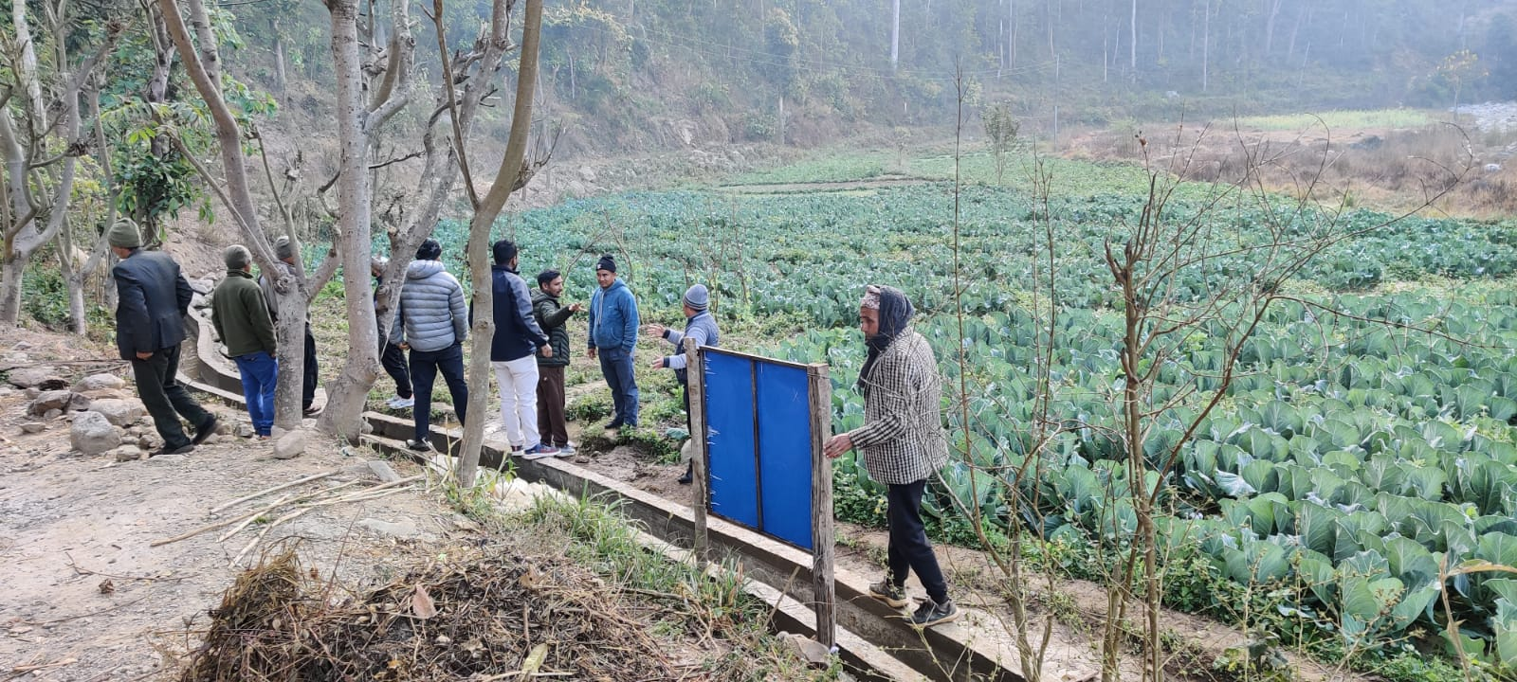
प्रशान्त टोल माझ कुलो निर्माण , पञ्चपुरी न.पा.०९
सिंचाई योजना, वि.न.पा.१३

Slide 23
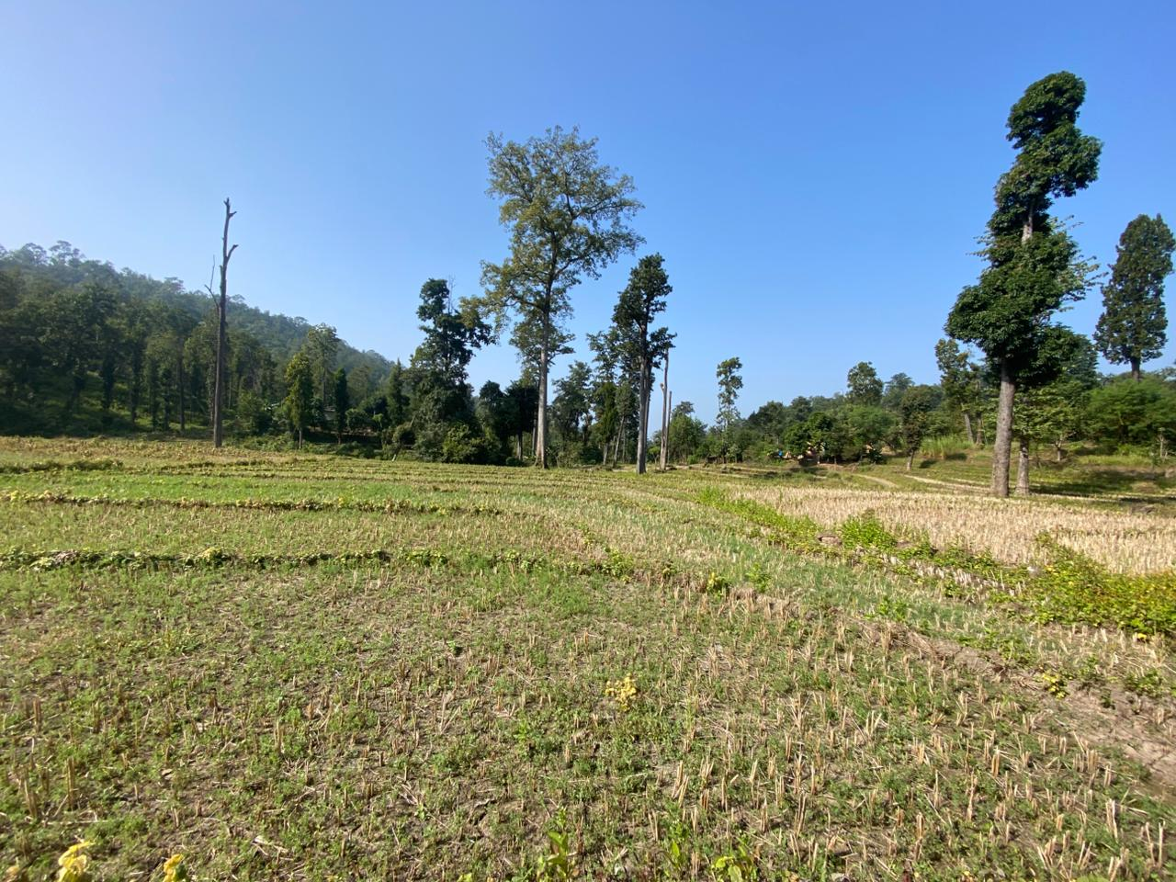
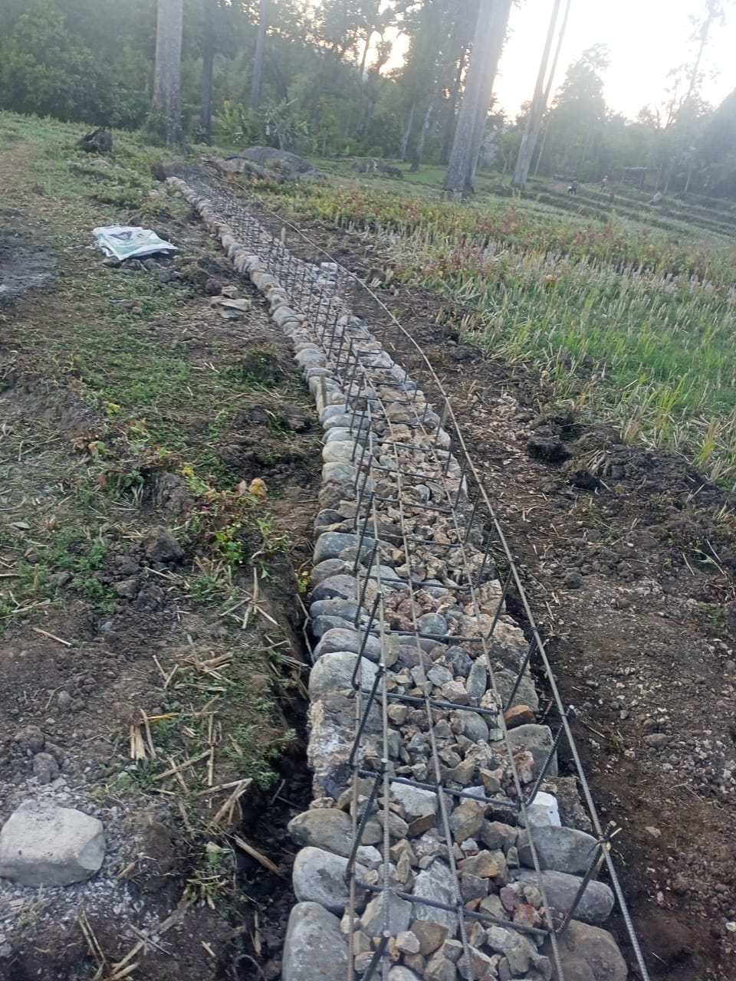


बादरपानी सिंचाई कुलो निर्माण, बराहाताल ०५,सुर्खेत

Slide 24


कोल्डस्टोर मर्मत भेरिगंगा-१२
रष्टिकस्टोर निर्माण चिङ्गाड-४

Slide 25


कृषक पाठशाला, बराहताल र पंचपुरी

Slide 26

चैतेधानखेती प्रर्वद्धन गुर्भाकोट १३

Slide 27


मुख्यमन्त्री उत्कृष्ट कृषक पुरस्कारः तृतीय स्थान

Slide 28


मुख्यमन्त्री उत्कृष्ट कृषक पुरस्कार कार्यक्रममा छनौट क्रमशः द्धितीय स्थान

Slide 29


मुख्यमन्त्री उत्कृष्ट कृषक पुरस्कार वितरण

Slide 30



दाजुभार्इ कृषि तथा पशुपन्छी फर्म गुर्भाकोट १३ मा कर्णाली प्रदेश सरकारका प्रमुख सचिव ज्यूको कार्यक्रम अनुगमनका

Slide 31
राजश्व विवरण
आ. व. २०८१/०८२ (बार्षिक) मा जम्मा संकलन भएको राजश्वको विवरण
क्र.सं. | जिल्ला | विवरण | बार्षिक राजश्व रकम रु हजारमा | कैफियत
1 | सुर्खेत | गैरकर राजश्व | १३.५
 |  | जम्मा | १३.५

Slide 32
स्थानिय तहमा सशर्त अनुदानः
सि.न. | कार्यक्रम | पटक/संख्या | बजेट | संचालित क्रियाकलाप | प्रगति | असर/प्रभाव
१ | खाद्यसुरक्षा/कृषि प्रसार | १ | हरेक पालिकामा रु २ लाख २० हजार | तरकारी तथा खाद्यान्न मिनिकिट, साना औजार उपकरण, घाँसको विउ वितरण | १००% सम्पन्न | साना कृषकको माग सम्बोधन गरेको
२ | वालीकटानी | १ |  | प्रमुख वालीहरुको कटानी | केही पालिकामा खर्च नभएको | पालिकामा विना खर्च कटानी गर्ने गरेकोले खर्च नभएको

Slide 33
संचालित तालिमको विवरणः
सि.न. | तालिमको प्रकृति | पटक/संख्या | तालिमको विषय बस्तु | लाभान्वित कृषक संख्या | कैफियत
१ | जिल्लास्तर | २ | व्यावसायिक मौरी पालन र कृषिमा प्रयोग हुने मेशिनरी औजार मर्मत | ५५ जना
२ | स्थलगत | ९ | तरकारी खेती/मकै विउ उत्पादन/अदुवा बेसार/तरकारी विउ उत्पादन प्रविधि | २५१ जना

Slide 34
क्र.स. | आयोजना/कार्यक्रमहरु | बजेट तथा खर्च विवरण
 |  | बजेट |  |  | खर्च |  |  | खर्च प्रतिशत
क्र.स. | आयोजना/कार्यक्रमहरु | चालु | पुँजीगत | जम्मा | चालु | पुँजीगत | जम्मा | चालु | पुँजीगत | जम्मा
१ | प्रदेश वित्तिय समानिकरण | ५२२२३१ | ३७८५०३ | ९००७३४ | ३८०२०३ | ३१६७१९ | ६९६९२२ | 77.37 | 83.68 | 77.37
२ | कृषि विभाग | १५७१० | ० | १५७१० | १४१२० | ० | १४१२० | 89.88 | 0.00 | 89.88
३ | PMAMP | ७६०० | ० | ७६०० | ६८१४ | ० | ६८१४ | 89.66 | 0.00 | 89.66
 | कुल जम्मा | ५४५५४१ | ३७८५०३ | ९२४०४४ | ४०११३७ | ३१६७१९ | ७१७८५६ | 73.53 | 83.68 | 77.69

Slide 35




विभिन्न स्थलगत तालिम

Slide 36




विभिन्न स्थलगत तालिम

Slide 37




चैते धान गुर्भाकोट नगरपालिका १३

Slide 38




उत्पादनमा आधारित प्रोत्साहनकार्यक्रम का केहि झलक

